Slide 1
আজকের অনলাইন ক্লাসে উপস্থিত সকলকে
স্বাগত

Slide 2
শ্রেণি : ৭ম
বিষয় : সাধারণ গণিত
অধ্যায় : ৯ম
বিশেষ পাঠ: ত্রিভুজ অংকন(সম্পাদ্য-৪)
তারিখ : ১৩/১০/২০২০ খ্রিঃ
মোঃ ফারুক হোসেন চৌধুরী
সহকারি শিক্ষক (ব্যবসায় শিক্ষা)
নোয়াগাঁও উচ্চ বিদ্যালয়
নবীনগর, ব্রাহ্মণবাড়িয়া
মোবাইল : ০১৯৯০৯৬৬১৪৮
E-mail : farukchowdhury661@yahoo.com

Slide 3
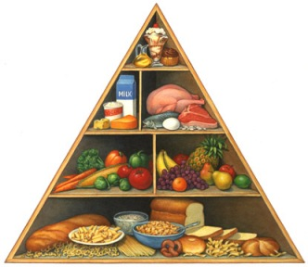
নিচের চিত্রগুলো লক্ষ্য কর
চিত্রগুলো ত্রিভুজ আকৃতির।
চিত্রগুলো কোন আকৃতির ?

Slide 4
ত্রিভুজ অংকন সম্পাদ্য-৪

Slide 5
এ পাঠ শেষে শিক্ষার্থীরা...
১। ত্রিভুজের বাহু সম্পর্কে ব্যাখ্যা করতে পারবে;
২। ত্রিভুজের কোণ সম্পর্কে ব্যাখ্যা করতে পারবে;
৩। প্রদত্ত উপাত্ত ব্যবহার করে ত্রিভুজ অংকন করতে পারবে ।

Slide 6
ত্রিভুজের বাহু পরিচিতি
A
B
C
⸫∆ABC এর তিনটি বাহু যথাক্রমে AB, BC ও AC

Slide 7
ত্রিভুজের কোণ পরিচিতি
A
B
C
⸫∆ABC এর তিনটি কোণ যথাক্রমে $∠$A, $∠$B ও $∠$C ।

Slide 8
সময়
৫ মিনিট
একক কাজ
 ত্রিভুজ অংকন করে এর বাহু এবং কোণগুলো চিহ্নিত কর।

Slide 9
কোন ত্রিভুজের দুইটি কোণ এবং এদের একটির বিপরীত বাহু দেওয়া আছে, ত্রিভুজটি আঁকতে হবে।

Slide 10
a
A
B
মনে করি, একটি ত্রিভুজের দুইটি কোণ $∠A$ ও $∠B$ এবং $∠A$ এর বিপরীত বাহু a দেওয়া আছে। ত্রিভুজটি আঁকতে হবে।

Slide 11
a
B
D
C

Slide 12
B
B
D
C

Slide 13
F
E
B
D
C

Slide 14
F
E
A
B
D
C

Slide 15
F
E
G
A
B
D
C

Slide 16
অঙ্কনের বিবরণ :
১। যেকোনো রশ্মি BD থেকে a এর সমান করে BC নিই।
২। BC রেখাংশের B ও C বিন্দুতে যথাক্রমে $∠B$ এর সমান করে $∠CBF$ এবং $∠DCE$ আঁকি।
৩। এখন CE রেখার C বিন্দুতে $∠A$ এর সমান করে $∠ECG$ আঁকি। CG ও BF রেখা A বিন্দুতে ছেদ করে।
তাহলে ∆ABC –ই উদ্দিষ্ট ত্রিভূজ।

Slide 17
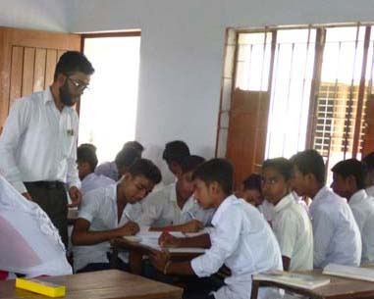
10
9
1
দলীয় কাজ
8
সময়
১০ মিনিট
2
7
3
6
4
5
একটি ত্রিভুজের দুইটি কোণ যথাক্রমে ৭০⁰ ও ৪০⁰ এবং এদের একটির বিপরীত বাহু ৬ সে.মি. দেওয়া আছে। অঙ্কনের বিবরণ সহ ত্রিভুজটি অংকন কর।

Slide 18
মূল্যায়ন
১। ত্রিভুজের তিন কোণের যোগফল কত সমকোণ ?


(ক) এক সমকোণ
(খ) দুই সমকোণ
(গ ) তিন সমকোণ
(ঘ) চার সমকোণ
২। অংকিত ত্রিভুজটি কোন ধরনের ত্রিভুজ ?


(ক) সূক্ষকোণী ত্রিভুজ
(খ) সমকোণী ত্রিভুজ
(গ) স্থূলকোণী ত্রিভুজ
(ঘ) সমবাহু ত্রিভুজ
৩। একটি ত্রিভুজের কতটি বাহু ও কোণ থাকে?
(ক) তিনটি বাহু ও দুইটি কোণ
(খ) তিনটি বাহু ও তিনটি কোণ


(গ) দুইটি বাহু ও দুইটি কোণ
(ঘ) দুইটি বাহু ও তিনটি কোণ

Slide 19
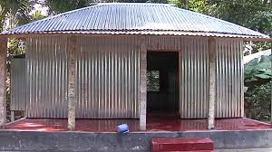
বাড়ির কাজ
একটি ত্রিভুজের দুইটি কোণ যথাক্রমে ৮০⁰ ও ৪৫⁰ এবং এদের একটির বিপরীত বাহু ৫ সে.মি. দেওয়া আছে। অঙ্কনের বিবরণ সহ ত্রিভুজটি অংকন করবে।

Slide 20
ধন্যবাদ

